Slide 1

디지털 제어 6조
6조
1524062 최준현
1524407 장동익
1523952 김재욱
1524781 양원재
1523615 박건률
1523872 김동언

Slide 2
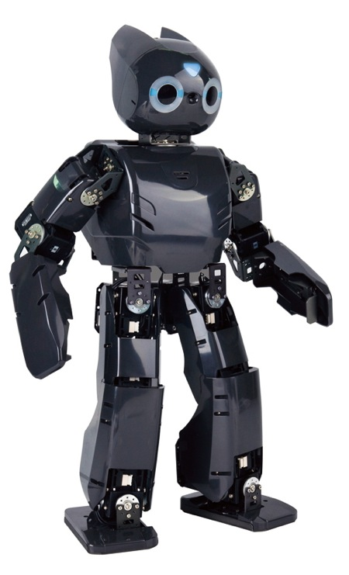
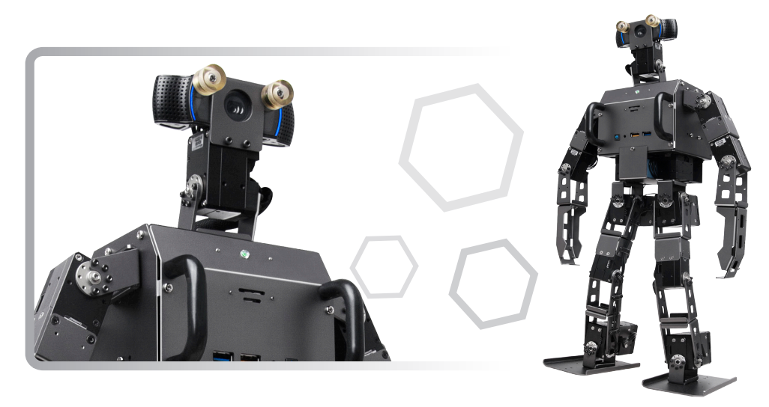
Project 계획 : OP시리즈를 이용한 humanoid 조작

Slide 3
GUI를 이용한 로봇 컨트롤 기술을 사용한 동기
현재, humanoid 로봇이
발전한다면, 미래에는
humanoid 로봇이 여러
가지 분야에 활용이 될
것으로 예상하여 선정하였습니다.
2족 보행 로봇의 경우,
관절의 역할을 하는 약
12개 이상의 모터를
각각 쉽게 제어하기
위해 GUI를 이용하여 조
금 더 간편하게 로봇의
보행을 안정화 시킬 수
있기 때문입니다.
실제, 로봇개발자 이외
의 프로그래밍 언어나
ROS에 대한 지식이 없
는 사람들이 더 많기 때
문에 누구나 쉽게 접
근하고 친근하게 다가
가기 위해 GUI에 초점을
맞추었다.
1
2
3

Slide 4
오픈소스 패키지
01
Darwin op 소스 설치경로 (gazedo / roslaunch walker_demo.py)
http://emanual.robotis.com/docs/en/platform/op/getting_started/
02
Darwin op3 소스 설치경로 (gazedo / manager / gui)
http://emanual.robotis.com/docs/en/platform/op3/introduction/

Slide 5
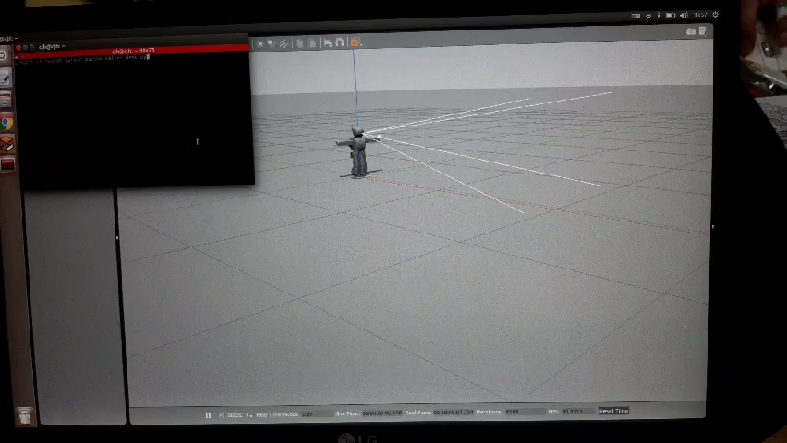
Simulation (op1)

Slide 6
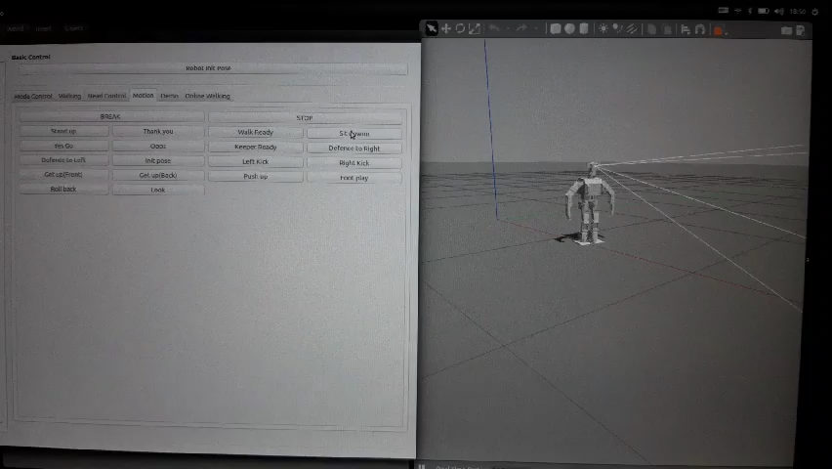
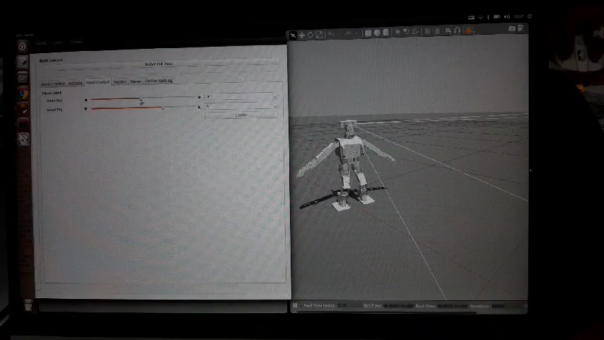
Simulation (op3)
이미 지정된 GUI를 동작으로 수행
GUI를 이용한 HEAD Control

Slide 7
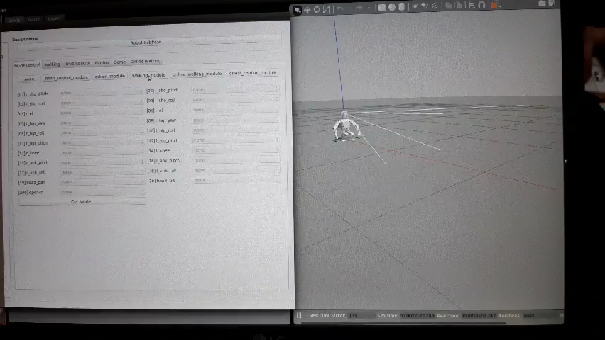
Simulation (op3)
GUI를 통해 각 관절의 Parameter을 수정해 동작을 Control

Slide 8
토의 및 결론
01
우선, op1의 경우, runlaunch walker_demo.py를 terminal에 구동하면,
Op1이 gazebo에서 걷는 것을 확인할 수 있지만, 여러가지 parameter를
조정하려면 전반적인 코드의 내용을 수정해야 하는 어려움이 있다.
02
그러나 op3의 경우, gui를 사용하여 parameter를 수정, apply를 이용한 적용, save를 이용한
저장으로 op1 보다 쉽게수정할 수 있다.
그리고 자주 쓰는 동작을 버튼으로 설정하여 보다 쉽게 control 가능하다. 허나 이 경우에도,
직접적인 로봇의 물리적 요건과 이족보행에 있어 중요한 기술(ZMP, offset 등)을
고려해주어야 한다.
03
또한 op3의 gui는 노트북 외의 device(스마트폰, 테블릿)를 통하여 설정할 수 있다. 그러므로, 실제 로봇의 조작을 보다 쉽게 할 수 있다.
04
사실, humanoid 의 관절의 모터를 일일이 설정 해주는 것은 상당한 난이도가 있는
영역이다. 하지만, 오픈소스를 이용한 simulation을 통해서 보다 쉽게 결과값을
얻을 수 있었다.

Slide 9
감사합니다.

